Slide 1












기사단 데몬슬레이어
게임공학과
2019182027
이수현

Slide 2
COMMENTS
1
메카닉과 재미 요소
2
게임 예상 흐름
3
개발 일정

Slide 3




메카닉과 재미요소
메카닉
재미요소
몬스터와 싸우는 액션씬
아이템 습득으로 캐릭터의 능력치 강화
맵 내의 모든 몬스터를 처치하여 다음 스테이지 진행
점수를 통한 랭킹측정
아이템을 습득하거나 몬스터를 많이 처치해 높은 점수를 득점하여 랭킹 경쟁
아이템 습득으로 캐릭터의 성장 관찰
로그라이크 식의 세이브 기능 없이 아이템 습득과 컨트롤로 게임 진행

Slide 4

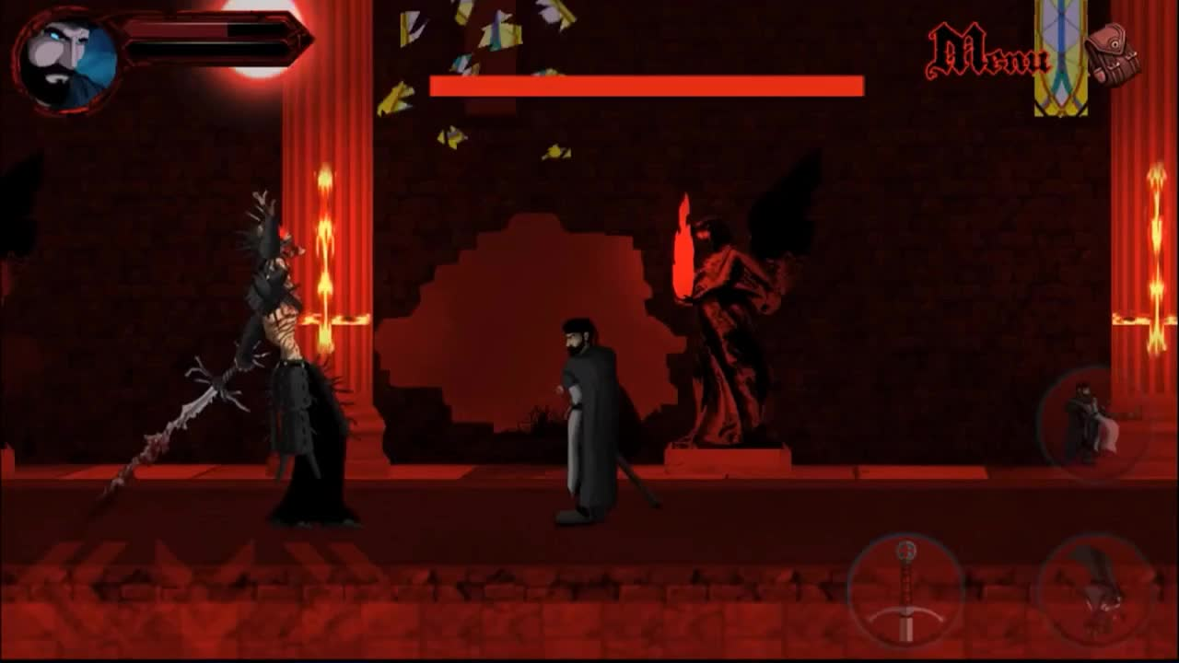
게임 예상 흐름

Slide 5
게임 개발 일정
1주차
2주차
캐릭터 이미지 로드 및 캐릭터 상태머신 생성
기본 게임 프레임웍 생성

Slide 6
게임 개발 일정
3주차
4주차
몬스터, 아이템 이미지 로드 및 상태머신 생성
배경 로드 및 다양한 스테이지 생성

Slide 7
게임 개발 일정
5주차
6주차
다양한 스테이지 생성(2), 충돌 처리
UI 생성, 사운드 추가

Slide 8
게임 개발 일정
7주차
8주차
객체들의 추가적인 상태 생성
제작 마무리 및 버그 확인

Slide 9
게임 기획서
게임 제목 : 기사단 데몬슬레이어
시나리오 : 플레이어가 몬스터를 잡고 스테이지를 이동하면서 마지막 보스 몬스터까지 잡는 시나리오
점수 부여 방식 : 아이템 습득, 남은 체력, 잡은 몬스터 수, 남은 보스 몬스터 체력 등을 고려
장르 : 호러 액션 및 로그라이크
조작법 : 화살표 이동 및 공격
클리어 조건 : 끝까지 생존하여 마지막 보스 몬스터까지 잡으면 클리어
시점 : 3인칭 횡스크롤 방식

